Slide 1


Spring Boot
FORÇA HERÓICA PARA DESENVOLVEDORES JAVA
FABIANA CASAGRANDE

Slide 2
Introdução ao Spring Boot
Conceito e benefícios
Spring Boot é um framework que simplifica o desenvolvimento de aplicações Java, eliminando a necessidade de configurações extensas.
É uma extensão do Spring Framework que visa facilitar a criação de aplicações stand-alone, prontas para produção e com configuração mínima.
Principais Benefícios:
Configuração automática: reduz a necessidade de configurações manuais.
Servidor embutido: permite executar a aplicação sem necessidade de configurar um servidor externo.
Módulos pré-configurados: facilita a integração com outras tecnologias e frameworks.

Slide 3
01
CRIANDO UM PROJETO SPRING BOOT

Slide 4
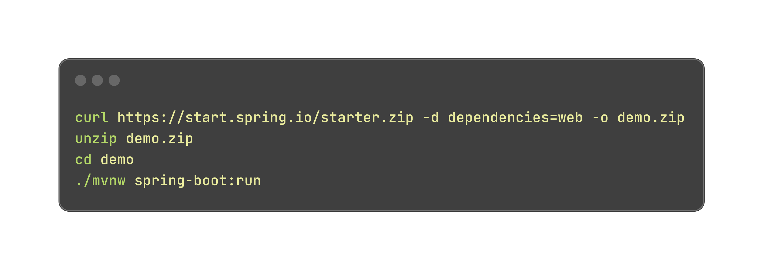

Criando um Projeto Spring Boot
Usando o Spring Initializr
A maneira mais simples de começar um projeto Spring Boot é usar o Spring Initializr. Acesse start.spring.io e configure o projeto conforme suas necessidades.

Slide 5
02
ESTRUTURA DO PROJETO

Slide 6
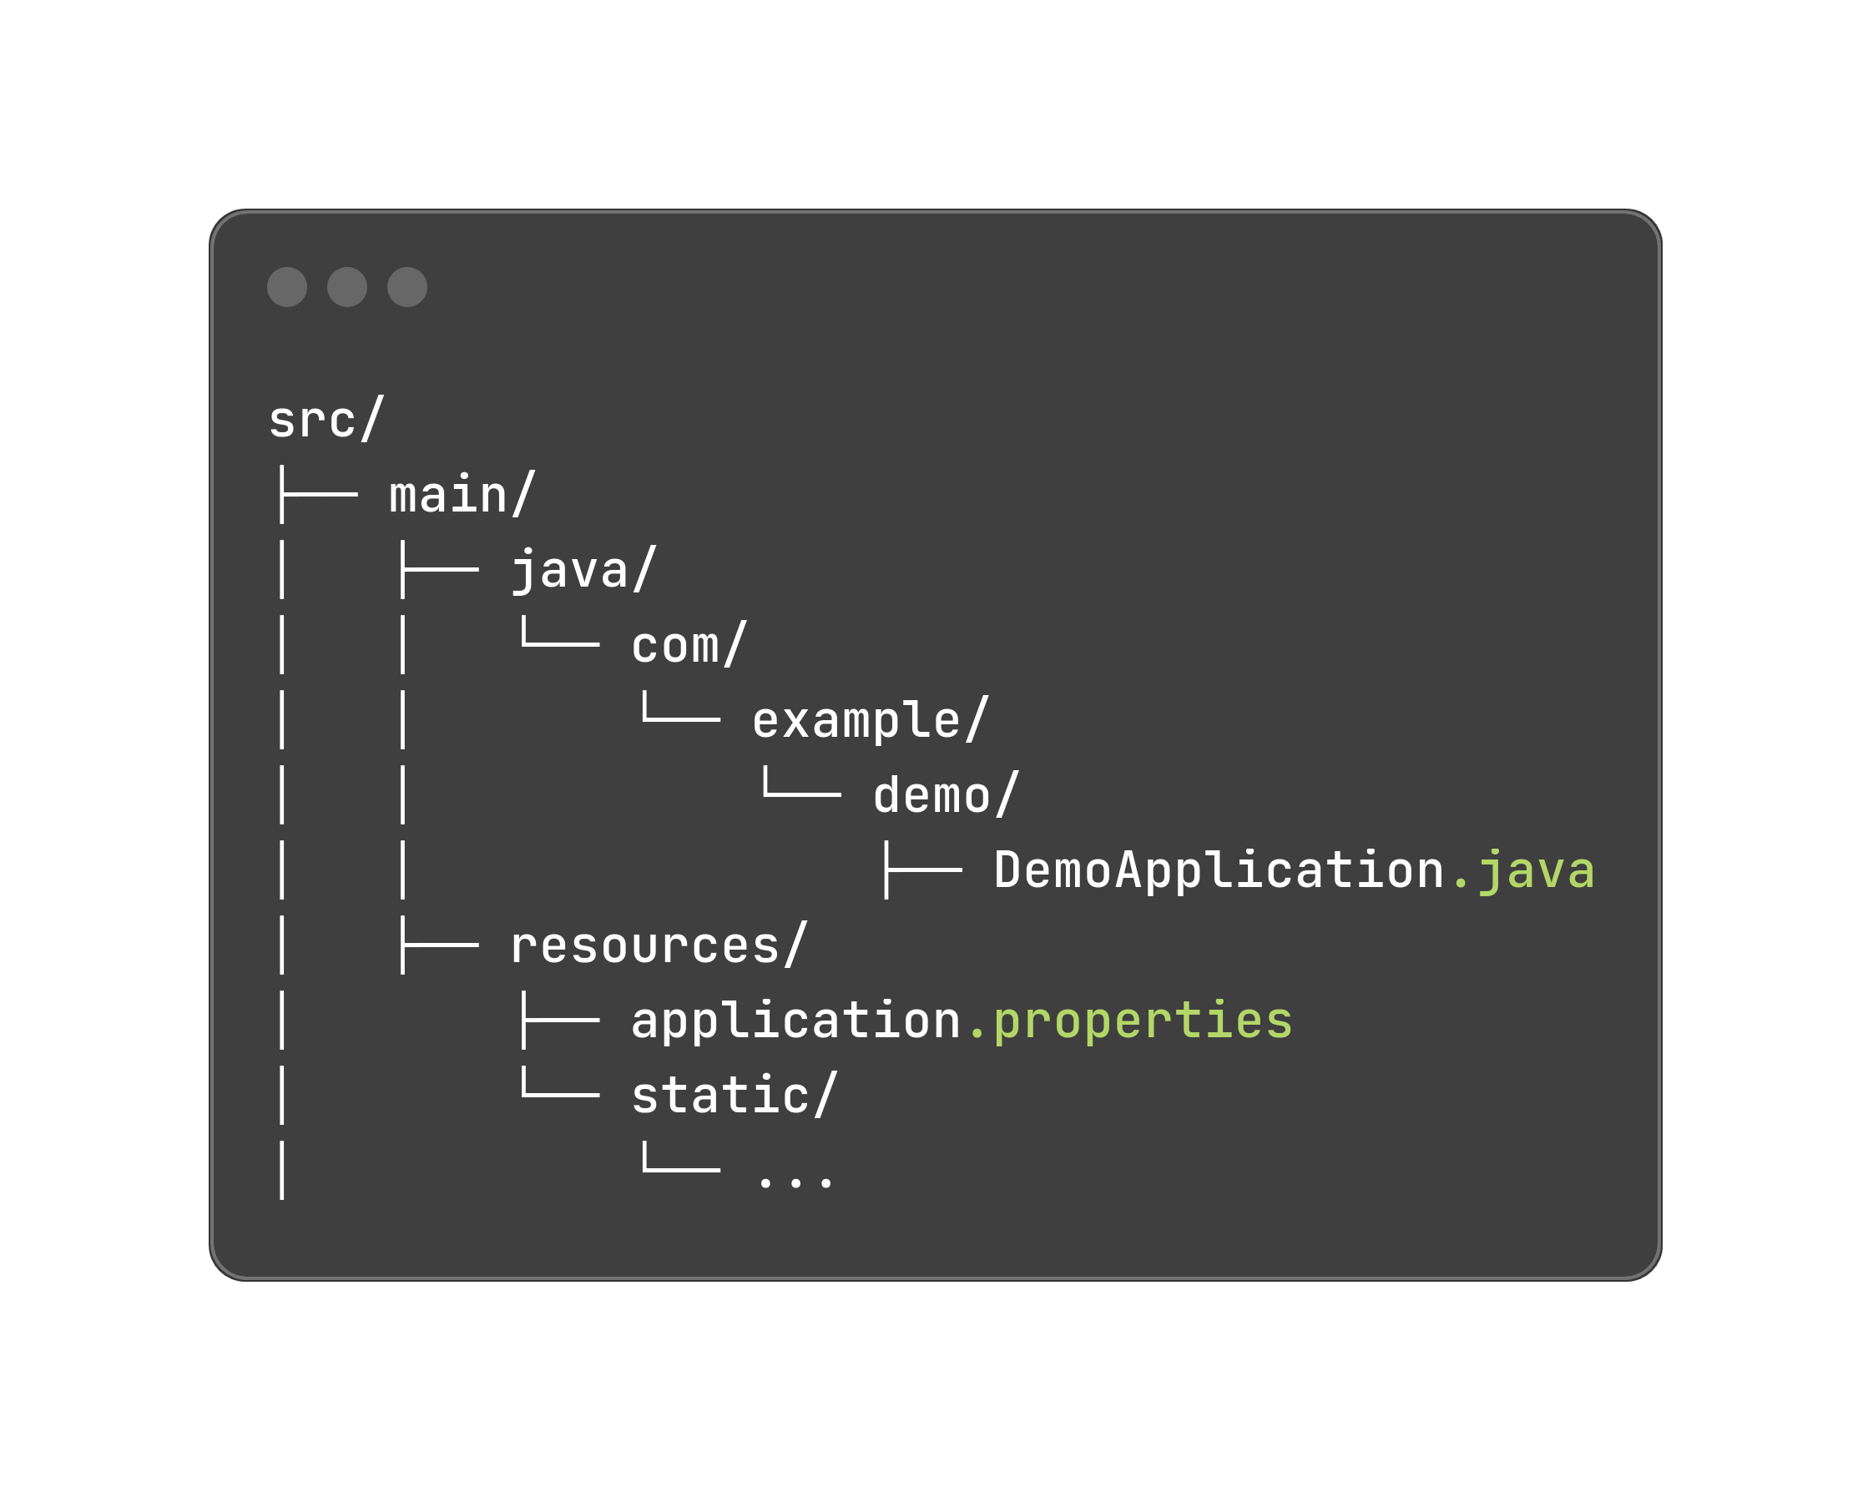
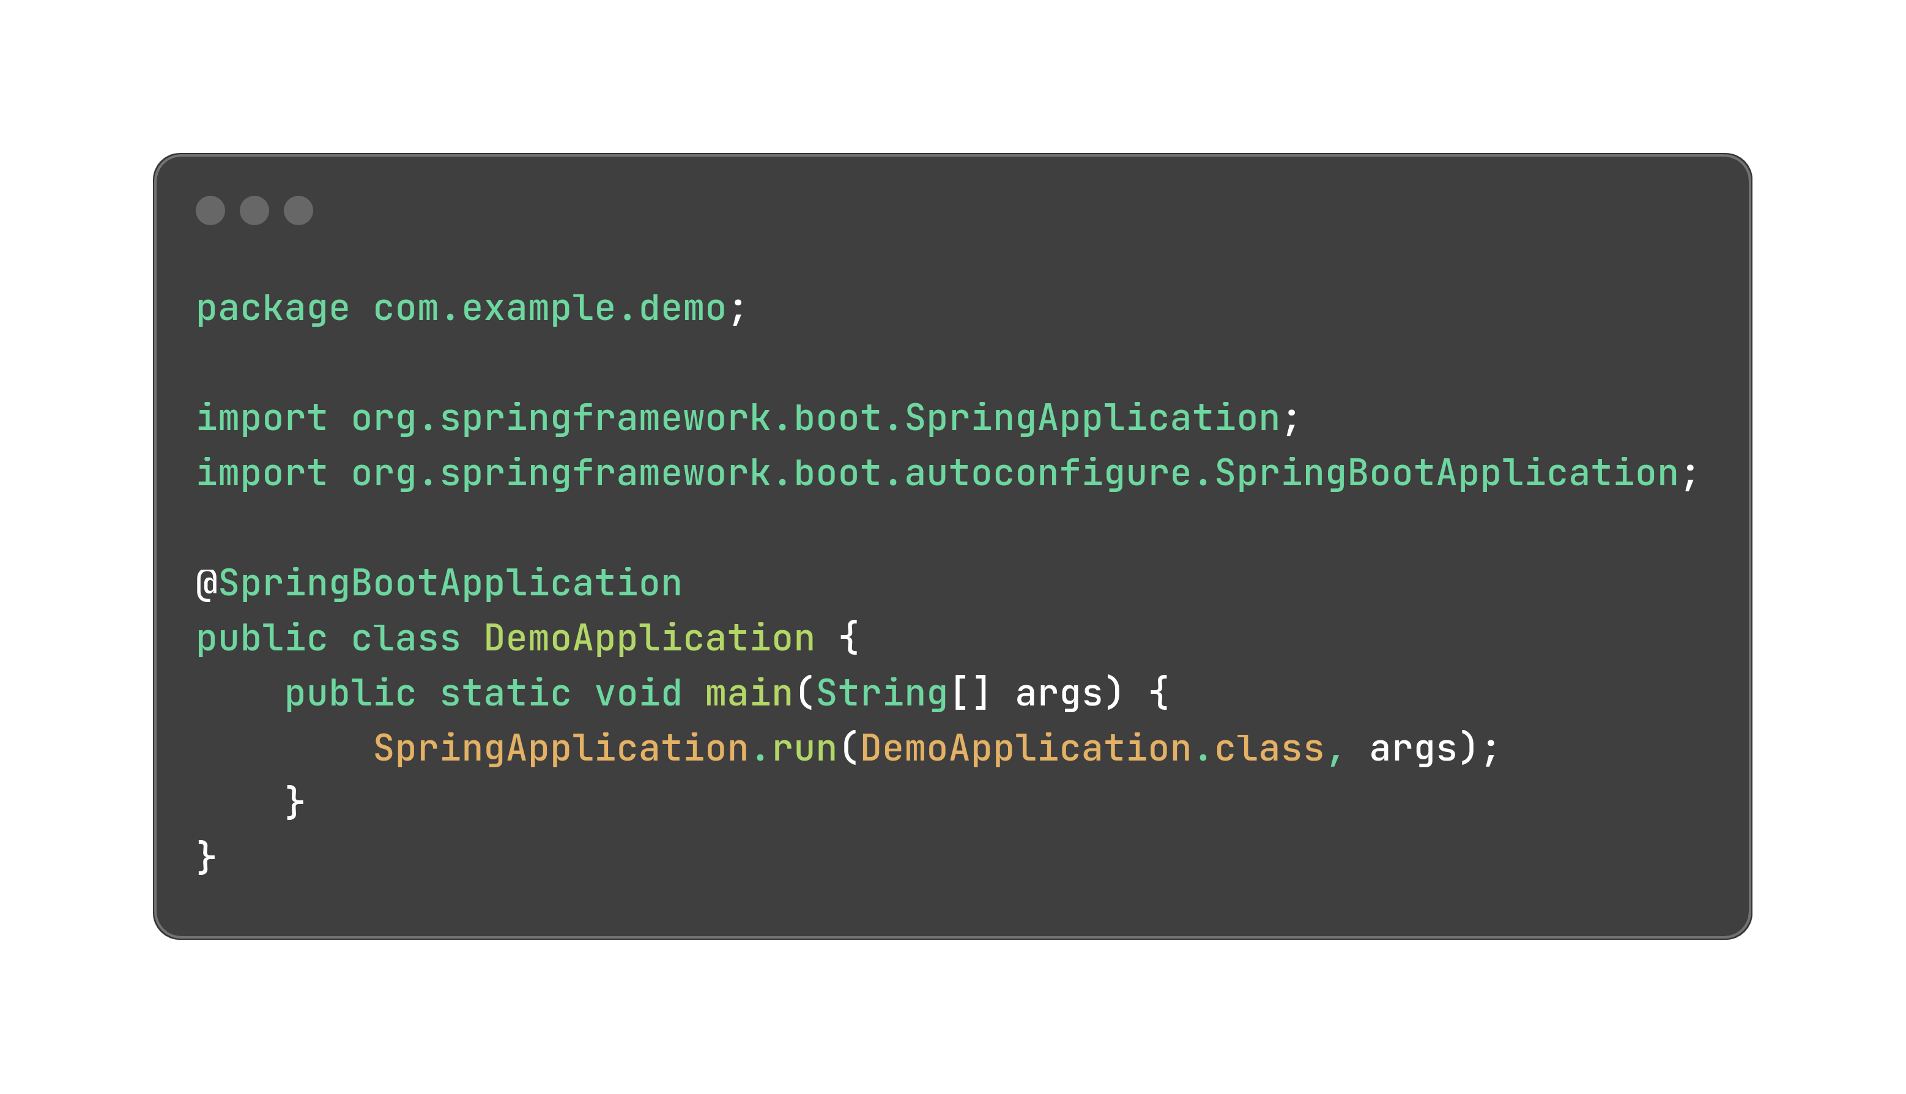
Estrutura do Projeto
Organização e arquivo principal
Um projeto Spring Boot geralmente segue a estrutura abaixo:
Arquivo principal - `DemoApplication.java`
O arquivo principal geralmente contém a anotação `@SpringBootApplication`, que é uma combinação de três anotações:
@Configuration @EnableAutoConfiguration @ComponentScan

Slide 7
03
CONTROLADORES

Slide 8
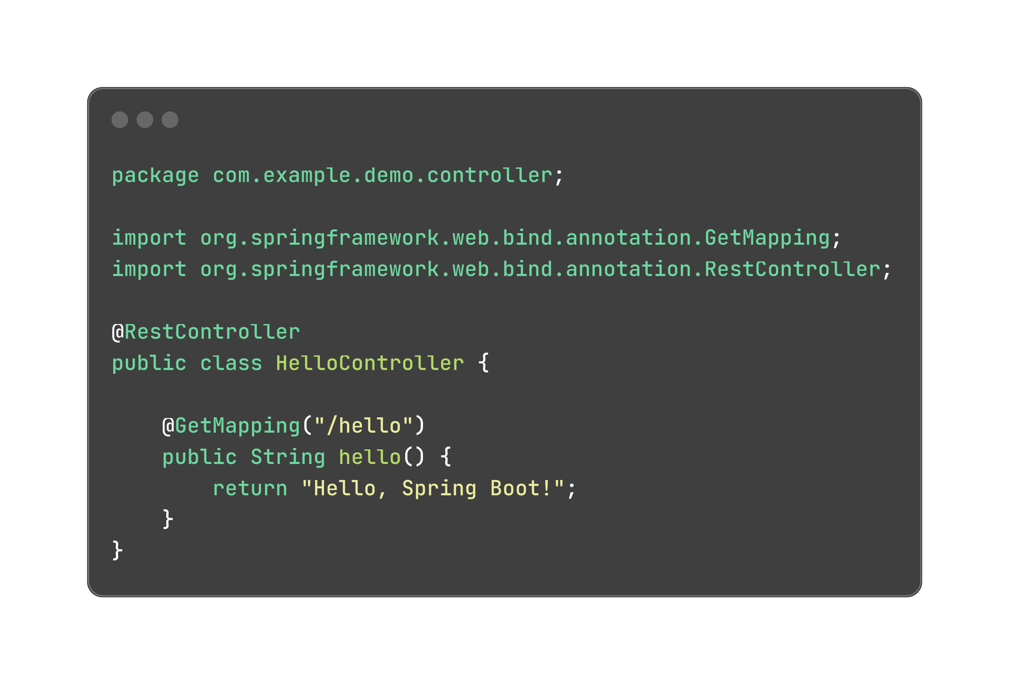
Controladores
Controladores lidam com requisições HTTP. Vamos criar um simples controlador que retorna uma mensagem de boas-vindas.

Slide 9
04
SERVIÇOS

Slide 10
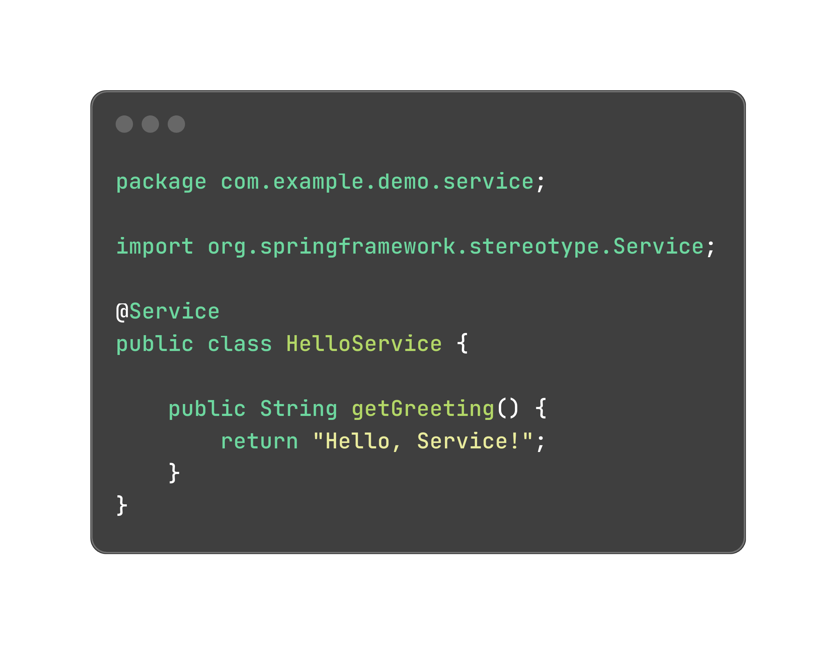
Serviços
Serviços encapsulam a lógica de negócios da aplicação. Vamos criar um serviço simples.

Slide 11
05
INJEÇÃO DE DEPENDÊNCIA

Slide 12
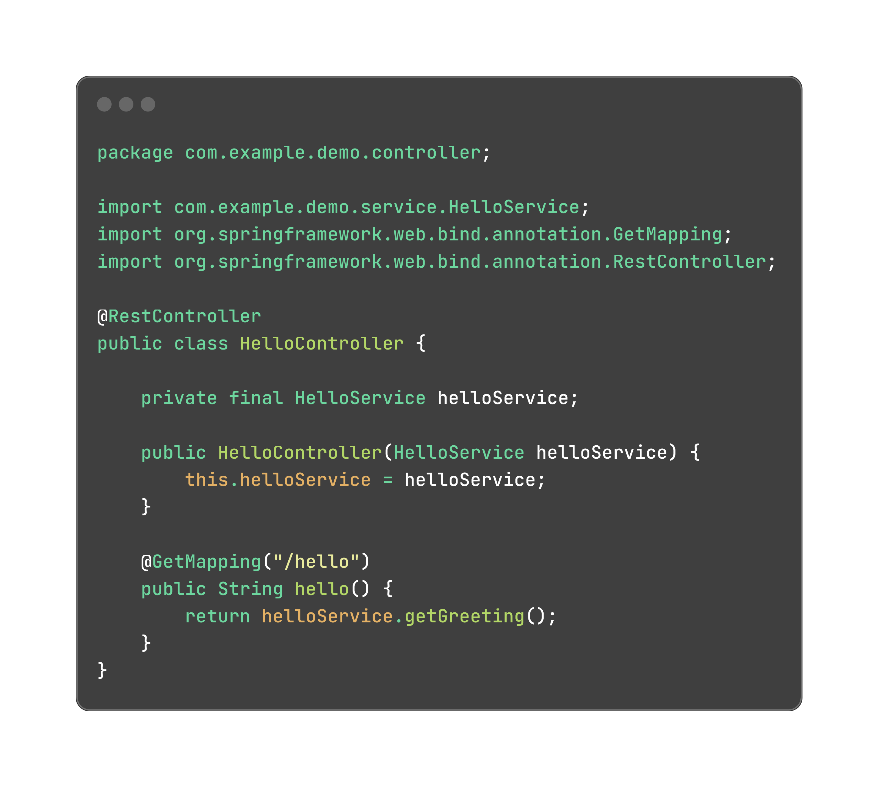
Injeção de Dependência
Spring Boot facilita a injeção de dependências, permitindo que componentes sejam automaticamente gerenciados pelo framework.

Slide 13
06
REPOSITÓRIOS

Slide 14
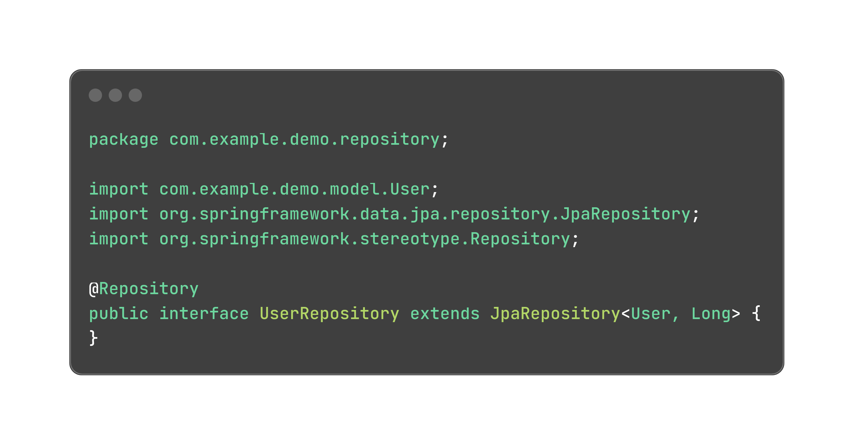
Repositórios
Repositórios são responsáveis pela interação com o banco de dados. Vamos criar um repositório usando Spring Data JPA.

Slide 15
07
CONFIGURAÇÃO DE APLICAÇÃO

Slide 16
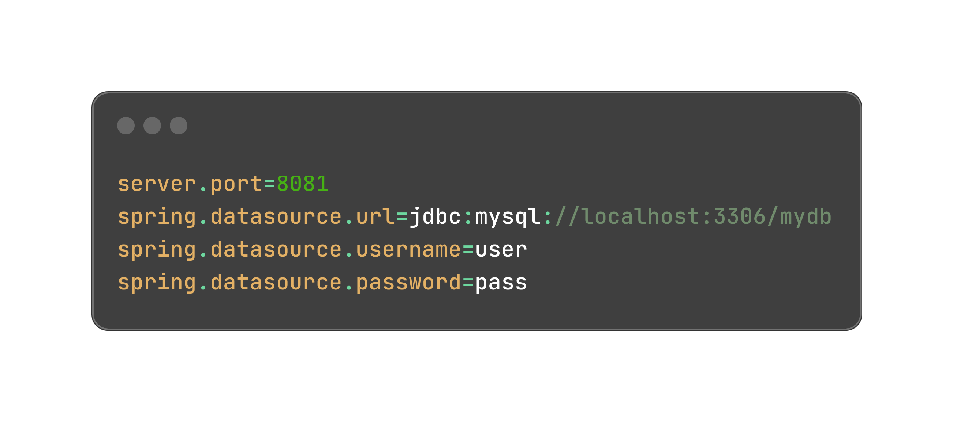
Configuração de Aplicação
A configuração da aplicação é feita no arquivo application.properties ou application.yml.

Slide 17
CONCLUSÃO

Slide 18
Conclusão
Spring Boot simplifica o desenvolvimento de aplicações Java, fornecendo configurações automáticas e integração facilitada com diversos componentes. Com os exemplos apresentados, você pode começar a desenvolver sua aplicação Spring Boot e explorar ainda mais seus recursos.
Este e-book foi gerado por IA e diagramado por humano.
O conteúdo foi gerado com fins de aprendizado de construção e não foi realizada uma validação cuidadosa humana no conteúdo e pode conter erros gerados por uma IA.

